Slide 1
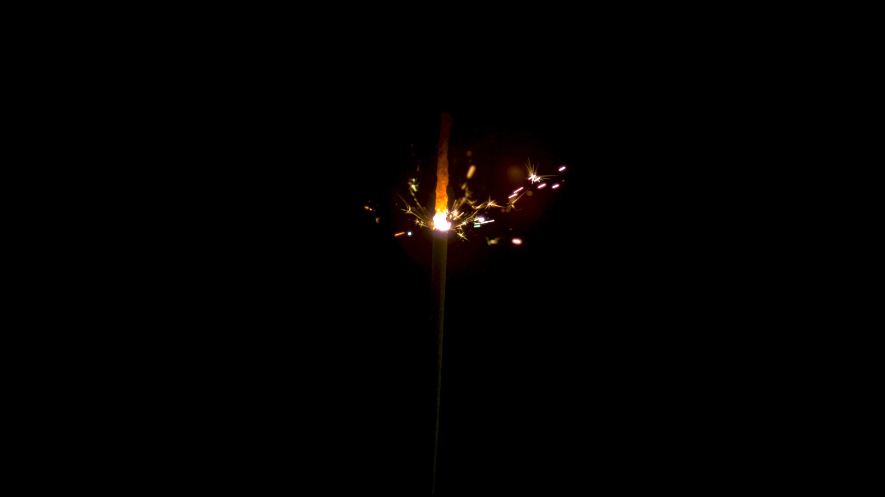
Den Hellige Ånd og pinseunderet
En presentasjon for katekesen

Slide 2
Hvem er Den Hellige Ånd?
9/14/2023
Sample Footer Text
2

Slide 3
Han er en av personene i treenigheten
Gud er én, men samtidig er han tre personer i ett.
Det er vanskelig å forstå – ja, i grunn helt umulig for et menneske.
Derfor sier vi at treenigheten er et mysterium – en av Guds hemmligheter.
9/14/2023
Sample Footer Text
3

Slide 4
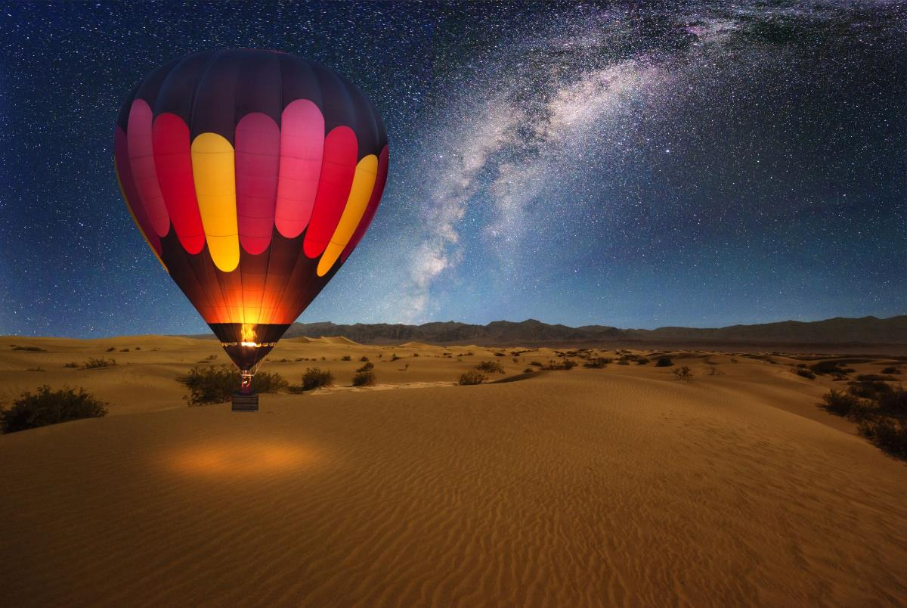
Når dukket Den Hellige Ånd opp?
Akkurat som Kristus, Sønnen, har Den Hellige Ånd alltid vært til.
Samtidig som Gud Faderen var, var Sønnen og Den Hellige Ånd også.
Gud Faderen har aldri vært alene; uten Sønnen og Den Hellige Ånd.
Gud har alltid vært treenig.
Da verden ble skapt av Gud, var det ikke bare Faderens verk. Sønnen og Den Hellige Ånd var også med på dette.
All skapelsen er treenighetens verk. Og uten Faderen, Sønnen og Den Hellige Ånd finnes ikke skapelsen – og heller ikke livet.
9/14/2023
Sample Footer Text
4

Slide 5
Den Hellige Ånd blir åpenbart
Da Jesus kom til verden som et menneske og begynte sitt virke her, åpenbarte Sønnen seg selv fullt ut for oss. Han har vist oss sitt ansikt, hvem han er, og vi kan bli kjent med ham.
Det samme gjorde Den Hellige Ånd i pinsen i Jerusalem, ti dager etter at Jesus var dratt. Det var ikke på en så synlig måte som Sønnens åpenbaring – men likevel på en veldig sanselig måte for dem som erfarte dette.
Dette kaller vi pinseunderet, og vi kommer straks tilbake til dette.
9/14/2023
Sample Footer Text
5

Slide 6
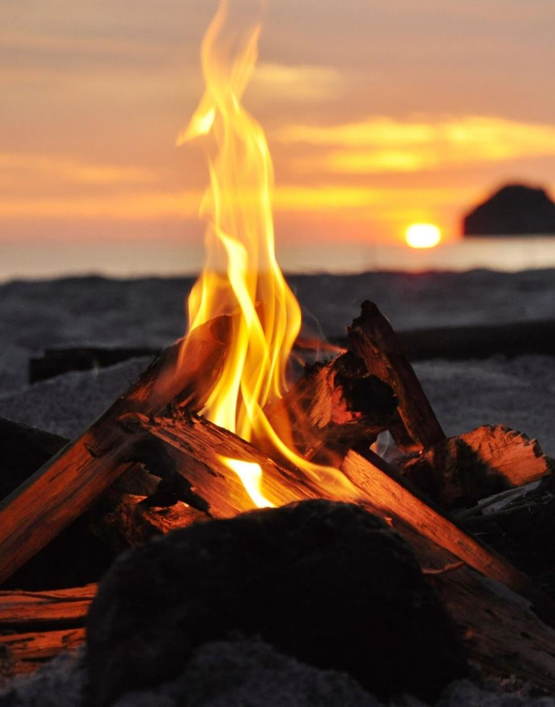
Hører vi noe om Den Hellige Ånd før han åpenbarte seg i pinseunderet?
Ja, det kan vi gjøre: I hele den gammeltestamentlige fortelling i Bibelen er Den Hellige Ånd til stede, selv om han ikke akkurat nevnes direkte ved navn.
Når vi leser Bibelen, og også GTs tekster, på riktig måte kan vi få øye på Den Hellige Ånds nærvær i fortellingene på mange forskjellige måter.
9/14/2023
Sample Footer Text
6

Slide 7
Skapelsesberetningen
Fra første Mosebok kapittel 1
I begynnelsen skapte Gud himmelen og jorden. Jorden var øde og tom, mørke lå over dypet, og Guds ånd svevde over vannet. Da sa Gud: «Det skal bli lys!» Og det ble lys. Gud så at lyset var godt, og Gud skilte lyset fra mørket. Gud kalte lyset dag, og mørket kalte han natt. Og det ble kveld, og det ble morgen, første dag.
9/14/2023
Sample Footer Text
7

Slide 8
Abraham får besøk av tre menn
Fra første Mosebok kapittel 18
Herren viste seg for Abraham i Mamres eikelund en gang han satt i teltåpningen da dagen var på det varmeste. Han så opp og fikk øye på tre menn som sto foran ham. Da han så dem, sprang han dem i møte fra teltåpningen, bøyde seg til jorden og sa: «Herre, dersom jeg har funnet nåde for dine øyne, så gå ikke forbi din tjener! La meg hente litt vann, så dere kan vaske føttene og hvile dere her under treet! Og la meg hente litt mat, så dere kan styrke dere før dere drar videre, siden dere nå har lagt veien forbi deres tjener.» De svarte: «Ja, gjør som du sier!»
9/14/2023
Sample Footer Text
8

Slide 9
Pinseunderet
Kirken mottar Den Hellige Ånd (Apg. 2)
Jesus sendte disiplene Den Hellige Ånd på pinsedagen, 50 dager etter hans oppstandelse og ti dager etter hans himmelferd.
Jøder fra hele verden var da samlet i Jerusalem for å feire den jødiske pinsen, shavout. Det er en feiring av de fem Mosebøkene og av årets første avling. Søte kaker og bading var en viktig del av denne festen.
Disiplene hadde gjemt seg i et hus i Jerusalem i frykt. Og de var slett ikke med å feire shavout, da de mottok Den Hellige Ånd, som kom til dem som en stormvind og ildtunger over hodene deres. De løp ut på gaten og forkynte Jesus på fremmede språk. Mange tilreisende kom til tro og lot seg døpe den dagen.
9/14/2023
Sample Footer Text
9
Notes:
9

